Slide 1
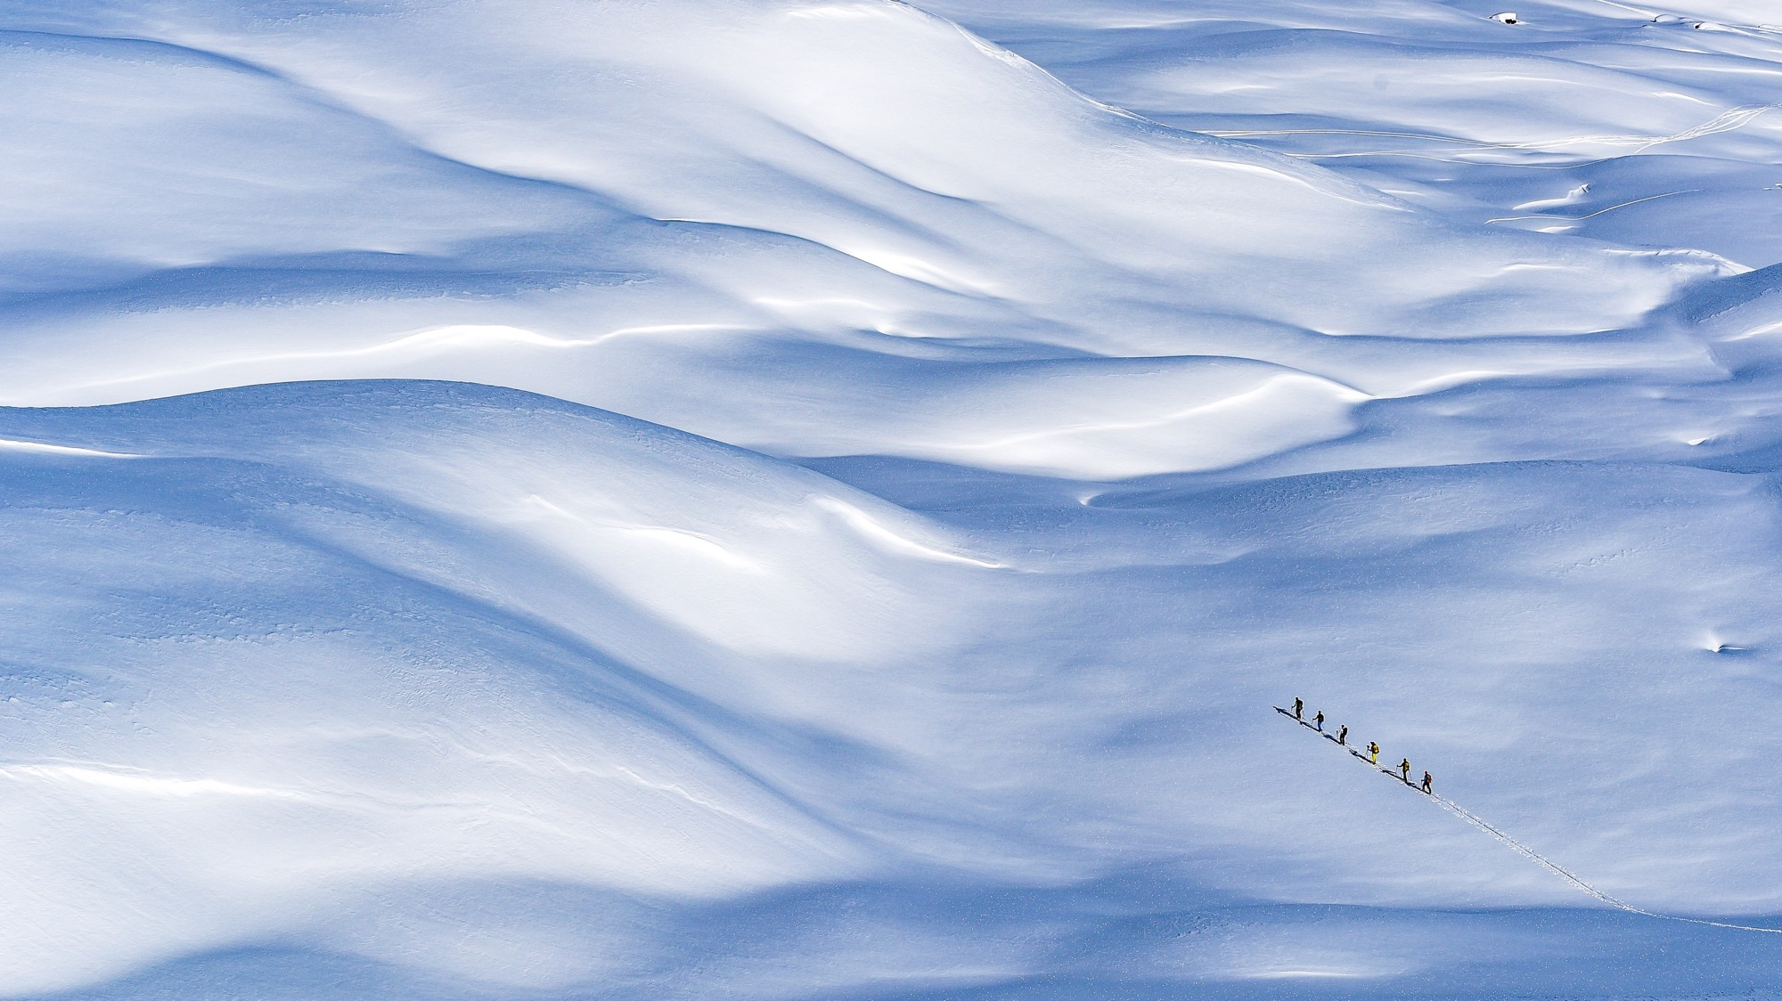



Lawinenlagebericht

Slide 2
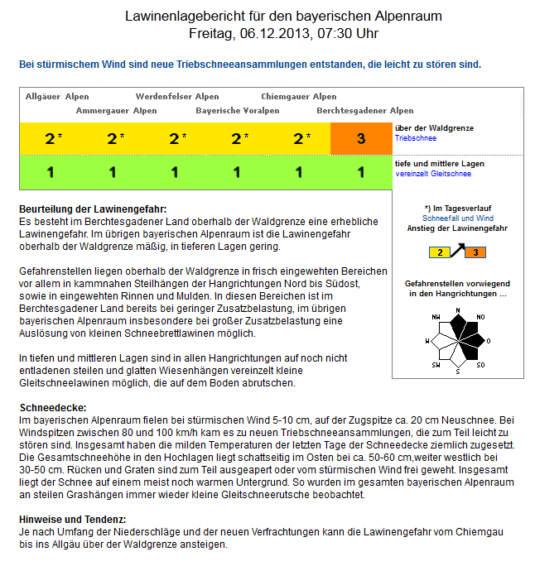
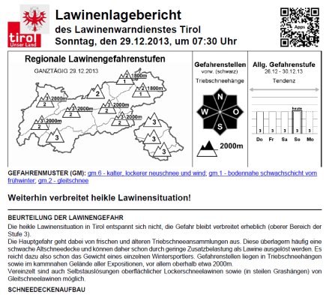
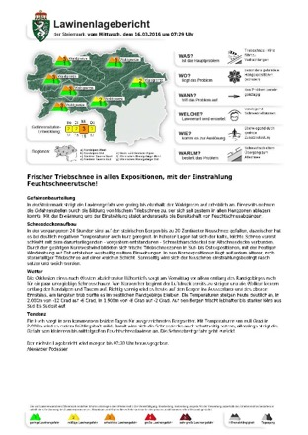
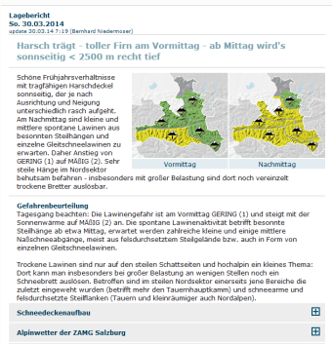
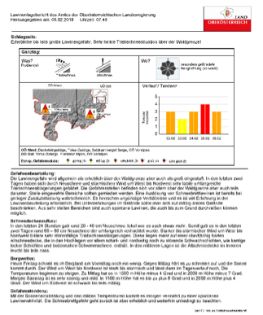
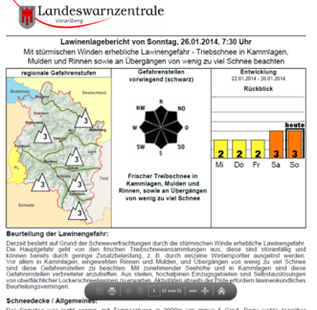

Lawinenlagebericht
Wichtigstes Planungstool
Lawinensituation einer ganzen Region (100 km²)
Tagesaktuell
Infoquellen: Österreich: www.lawine.at
Europa: www.avalanches.org
Email, Fax, SMS, Rundfunk,...
Die Lawinengefahrenstufe charakterisiert immer
eine räumliche Situation. Die Lawinengefahrenstufe
gilt nicht für einen Einzelhang.

Slide 3
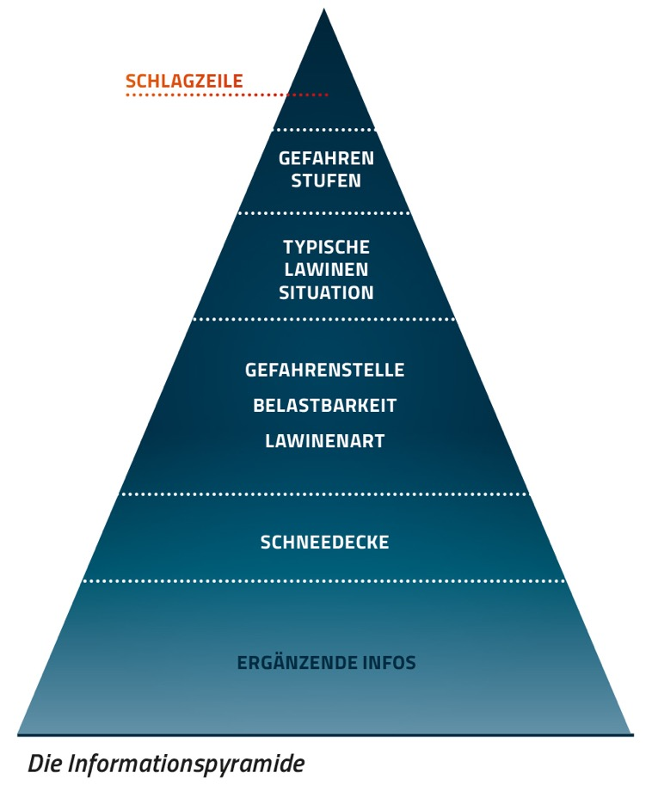
Informationspyramide
Europaweit verschiedenes Layout, aber immer gleiche Struktur
Prinzip der «Informationspyramide», das Wichtigste an der Spitze
Gefahrenstufe und Hinweise auf die typische Lawinensituation (WAS?) - bei Änderungen im Tagesverlauf wird im Lagebericht darauf hingewiesen (WANN?)
Beschreibung der Gefahrenstellen, kritischer Expositionen und Höhenlagen (WO?), Auslösewahrscheinlichkeit (WIE?) und die zu erwartende Lawinenart (WELCHE?)
Informationen zum Schneedeckenaufbau und Hinweise zur künftigen Wetter- und Lawinensituation bilden das Fundament der Informationspyramide

Slide 4
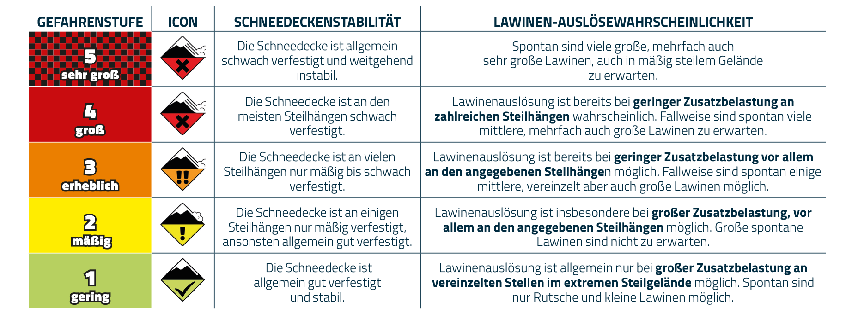
Lawinengefahrenstufen

Slide 5
Gefahrenstufe 1 – geringe Lawinengefahr
Die Schneedecke ist allgemein gut verfestigt und stabil
Lawinenauslösung ist allgemein nur bei großer Zusatzbelastung an vereinzelten Stellen im extremen Steilgelände möglich
Spontan sind nur Rutsche und kleine Lawinen möglich
Vereinzelte, oft kleinräumige Gefahrenstellen in extremem Steilgelände
Häufig in steilen, eingeweihten, kammnahen Rinnen
Bei Lawinenauslösung im extremen Steilgelände Absturzgefahr über Felsstufen
Gleitschneelawinen, die am Boden abgehen, möglich
Auch bei Gefahrenstufe 1 sind Lawinen möglich!
© Edlinger M

Slide 6
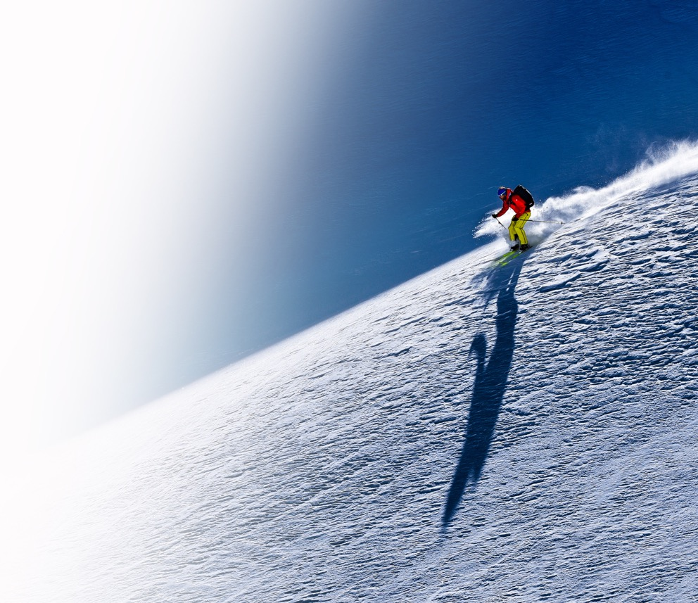
Gefahrenstufe 2 – mäßige Lawinengefahr
Die Schneedecke ist an einigen Steilhängen nur mäßig verfestigt, ansonsten allgemein gut verfestigt
Lawinenauslösung bei großer Zusatzbelastung vor allem an den angegebenen Steilhängen möglich
Große spontane Lawinen sind nicht zu erwarten
Da bei Gefahrenstufe 2 oft tiefliegende Schichten gestört werden, kann es durchaus auch zu großen Lawinen kommen
Tiefliegende Schwachschichten sind oft auch über große Flächen im Gelände vorhanden
Auslösung von Schneebrettlawinen im flachen Gelände unterhalb von Steilhängen möglich
Ab Gefahrenstufe 2 im kritischen Steilgelände
konsequent Entlastungsabstände einhalten!
© Bachler E

Slide 7
Gefahrenstufe 3 – erhebliche Lawinengefahr
Die Schneedecke ist an vielen Steilhängen nur mäßig bis schwach verfestigt
Lawinenauslösung ist bereits bei geringer Zusatzbelastung vor allem an den angegebenen Steilhängen möglich
Spontan sind mittlere, vereinzelt auch große Lawinen möglich
3 weist statistisch die meisten tödlichen Unfälle auf
„Gut“ und „Böse“ liegen oft nahe beieinander
Sorgfältiges Studium der aktuellen Situation in der Planung als auch in der Durchführung einer Tour
Gefährlichen Hänge bzw. auch Areale unterhalb kritischer Steilhänge meiden
Zur Beurteilung der lokalen Situation kann ein Blick in die Schneedecke eine wertvolle Hilfe sein
Spuren in einem kritischen Steilhang sind keine Gewähr, dass es nicht doch zu einer Lawinenauslösung kommt. Bei Stufe 3 sind gefährliche Hänge konsequent zu meiden.
Notes:
G

Slide 8
Gefahrenstufe 4 – große Lawinengefahr
Die Schneedecke ist an den meisten Steilhängen schwach verfestigt
Lawinenauslösung ist bereits bei geringer Zusatzbelastung an zahlreichen Steilhängen wahrscheinlich
Fallweise sind spontan viele mittlere, mehrfach auch große Lawinen zu erwarten
Bei dieser Gefahrenstufe sollten Unternehmungen äußerst umsichtig geplant und vorsichtig durchgeführt werden
Auch flachere Areale unterhalb von Steilhängen sind potenzielles Gefährdungsgebiet
Bei großer Lawinengefahr sind die skitouristischen Möglichkeiten stark eingeschränkt!
Notes:
G

Slide 9
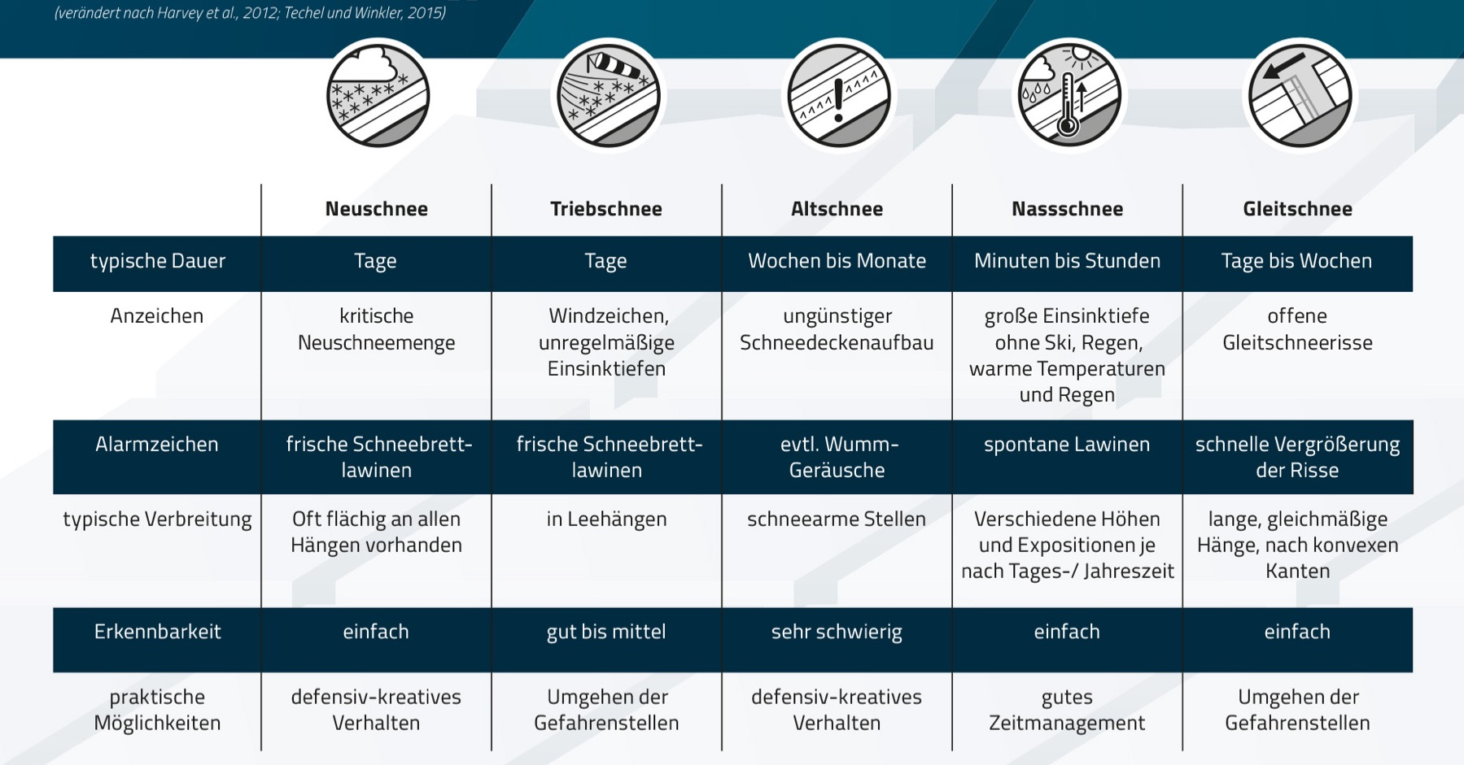
Typische Lawinensituationen

Slide 10
Auslösewahrscheinlichkeit
Sie bestimmt wie tief eine oberflächliche Belastung wirkt und ob dadurch in der Schneedecke liegende Schwachschichten gestört werden können.
Geringe Zusatzbelastung
Ein einzelner Wintersportler kann ein Schneebrett aus- lösen.
Auch bei größter Vorsicht in einem kritischen Hang ist eine Lawinenauslösung nicht auszuschließen.
Kritische Steilhänge bei Planung und Routenwahl meiden.
Große Zusatzbelastung
Die Schwachschicht liegt sehr tief bzw. ist durch härtere Schichten überdeckt und wird durch einen einzelnen Wintersportler nicht gestört.
Es ist eine Gruppe von Skitouren- oder auch Schneeschuhgehern nötig, um ein Schneebrett im oder am Hangfuß auszulösen.
Stürzende oder Personen ohne Skier = große Zusatzbelastung
© Edlinger M
Notes:
G

Slide 11
Schneedeckenaufbau
Sehr nützliche Information für den lawinenkundlich Erfahrenen oder Profi
Es können nur die wesentlichen, lawinenrelevanten Eigenheiten der Schneedecke dargestellt werden
Es wird auf markante Schwachschichten, Durchfeuchtungssituationen oder zukünftige Einflussfaktoren (z.B. Oberflächenreif) eingegangen
Hilft, ein ergänzendes Bild der Lawinensituation in einem Gebiet zu gewinnen, eigene Entscheidungen zu verifizieren und Überlegungen zur möglichen weiteren Entwicklung der Lawinenlage anzustellen
Auch für wenig Erfahrene hilfreich, um Wissen über den Schnee, die Schichten in der Schneedecke und die darin ablaufenden Prozesse zu erweitern
© NFÖ Sojer
Notes:
Azu G

Slide 12
Kurzfilme – Der Lawinenlagebericht

Slide 13


Autoren von W3:
Martin Edlinger - Berg- und Skiführer, Alpinsachverständiger
Dr. Bernd Zenke – Lawinenwarner LWD Bayern
Dr. Arno Studeregger – Lawinenwarner LWD Stmk/NÖ
Dr. Marcellus Schreilechner – Berg- und Skiführer, Alpinsachverständiger
Dr. Christoph Mitterer – Wissenschaftler UNI Innsbruck
Dr. Renate Renner – Wissenschaftler UNI Graz (u.a. Risikokommunikation)
Dr. Frans van der Kallen - Berg- und Skiführer und Facharzt für Psychiatrie
Dr. Helmuth Preslmaier – Instruktor Skihochtouren
Gregor Krenn – Berg- und Skiführer, LVS Experte
Mag. Peter Gebetsberger - Berg- und Skiführer
Dr. Bernd Heschl - Alpinmediziner
www.naturfreunde.at
Gefördert vom Bundesministerium für Landesverteidigung und Sport
Grafiken und Fotos sind urheberrechtlich geschützt und dürfen nur in Verbindung dieses Vortrages verwendet werden. © NFÖ

